Slide 1
Универзитет у Београду
Електротехнички факултет
Систем за заказивање термина
Лазар Лазић
Београд, 2020.

Slide 2
Преглед
Потреба за системом
Постојећа решења
Кључне карактеристике система
Корисници система
Структура система
Детаљи решења
Резултати
Закључак

Slide 3
Потреба за системом
Традиционално заказивање непрактично:
Оптерећује професионалце
Не пружа добар увид у слободне термине клијентима
Растерећује професионалце – они се баве само послом
Штеди време
Исплативије финансијски

Slide 4
Постојећа решења
Заказивање преко форме
Аутоматизовано заказивање
Груписање према области пословања

Slide 5
Кључне ствари које је потребно обезбедити
Циљне карактеристике:
Аутоматизација
Прилагодљивост (без фиксних термина)
Општост (покривеност различитих области) ради веће профитабилности
Систем треба да буде интернет апликација:
Обезбеђује доступност
Корисничко искуство приоритет:
Леп изглед на различитим величинама екрана
Интуитиван дизајн
Конзистентост

Slide 6
Корисници система
Клијенти
Фирме
Запослени

Slide 7
Структура система
Frontend:
Responsive UI – обезбеђује приступ преко
различитих уређаја
Backend
База података
Систем би требало да се користи преко
frontend-а

Slide 8
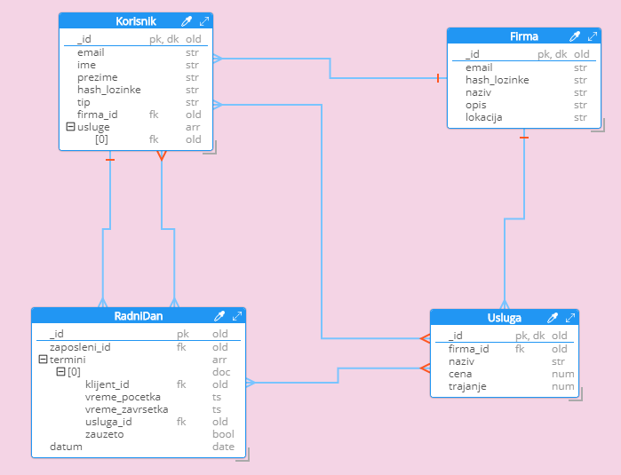
Детаљи решења
Модел базе података:
Клијент и запослени деле колекцију
Радни дан формиран према упитима
Валидација на серверској страни:
Неопходна
Захтева много провера
Хеширање лозинки пружа:
Тајност корисницима
Сигурност од напада

Slide 9
Детаљи решења
Концепт услуге:
Један запослени пружа више услуга у оквиру фирме
Сваки запослени има своје радно време
Један запослени не може да пружа две услуге у исто време
Флексибилност при заказивању термина:
Термин се формира динамички
Може настати до 3 нова термина при заказивању
При отказивању се могу спајати термини

Slide 10
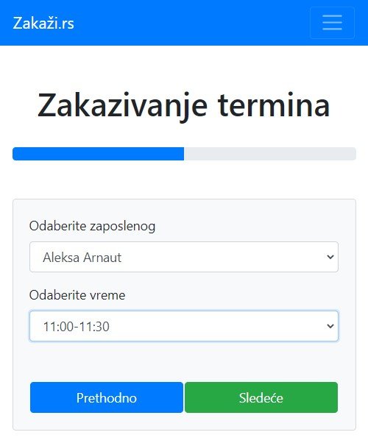
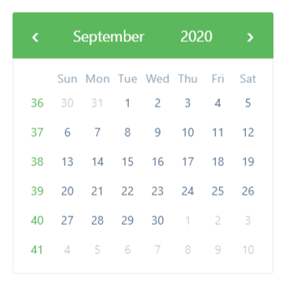
Резултати
Приказ на телефону
Интуитивност
Флексибилност у виду одабира запосленог

Slide 11
Резултати
Аутоматизација обезбеђена
Прилагођеност обезбеђена цепањем термина
Општост обезбеђена концептом услуге
Конзистентност обезбеђена проверама на серверској страни
Мане општости:
Мањак персонализације
Концепт услуге није довољно добар за неке области пословања

Slide 12
Закључак
Тежина лежи у балансирању између персонализације и покривености различитих занимања
Корисно је пројектовати унапред

